Slide 1
הספק ונצילות

Slide 2
מה נלמד היום?
הספק ונצילות
הספק – קצב המרת אנרגיה
הספק חשמלי – הגדרה וחישוב
נצילות מכשירים חשמליים כמדד ליעילותם

Slide 3
הספק – מהו?
שאלה מקדימה
לשני תלמידים ניתנה משימת שיעורי בית: לענות על מספר שאלות בפיזיקה.
לתלמיד א' לקח זמן קצר יותר לפתור את כל השאלות, מאשר לתלמיד ב'.
תלמיד א' פתר כמות שאלות יותר גדולה מתלמיד ב' במשך שעה.
למי מהתלמידים הספק רב יותר?
מהם המשתנים / הגורמים שמשפיעים על הספק התלמידים?
כיצד הספק התלמידים קשור לגורמים אלה?

Slide 4
הספק – קצב המרת אנרגיה
אנרגיה עוברת המרות מסוג אחד למשנהו באמצעות מכשירים שונים.
לדוגמה:
עגורן המרים משאות ממיר אנרגיה חשמלית לאנרגית גובה
נורת ליבון דולקת ממירה אנרגיה חשמלית לאנרגיית חום ואור
מכונית נוסעת ממירה אנרגיה כימית שבדלק לאנרגיית תנועה
כל המרות אנרגיה הללו מתרחשות בפרק זמן מסוים.
כל מכשיר שממיר אנרגיה מאופיין על ידי הספק.
הספק הוא גודל פיזיקלי המאפיין
קצב המרת אנרגיה

Slide 5
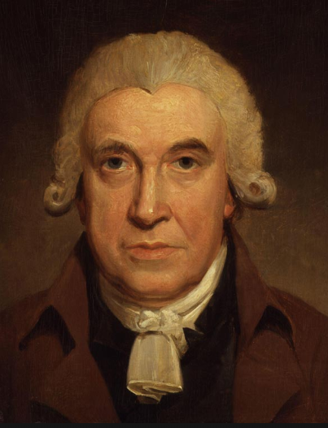
הספק – הגדרה ויחידות
תזכורת:
אנרגיה (וגם שינוי בה) נמדדת ביחידה תקנית – 1 ג'ול.
זמן נמדד ביחידה תקנית – 1 שנייה.
הספק – גודל פיזיקלי, המאפיין שינוי באנרגיה ביחידת זמן
$$P=\frac{E}{t}=\frac{באנרגיה שינוי}{זמן}=הספק$$
יחידת המידה התקנית של הספק – 1 וואט (1W)
כאשר מכשיר ממיר אנרגיה של 1 ג'ול במשך שנייה אחת –
אומרים כי למכשיר זה יש הספק של 1 וואט.

Slide 6
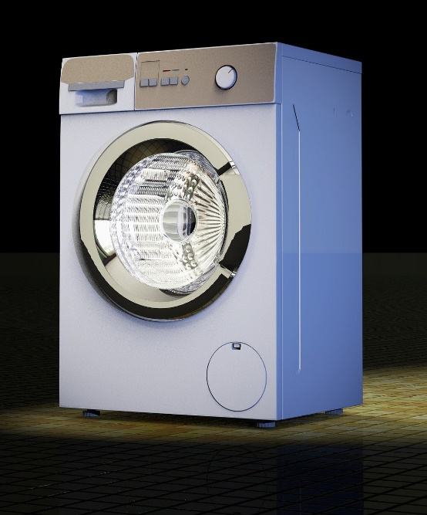
הספק – הגדרה ויחידות
דוגמה: במפרט טכני של מכונת כביסה רשום כי הספקה שווה 2,200 וואט. מהי כמות האנרגיה המומרת על ידי מכונת הכביסה בשנייה אחת?
לפי ההגדרה של יחידת וואט, כמות האנרגיה המומרת ע"י מכונת כביסה בשנייה אחת היא 2,200 ג'ול.
יחידות הספק נוספות:
1 קילו-וואט = 1,000 וואט = 1kW
1 מגה-וואט = 1,000,000 וואט = 1 MW
בטאו את ההספק של מכונת הכביסה ביחידות קילו-וואט.

Slide 7
יחידה נוספת של אנרגיה חשמלית
נהוג לבטא אנרגיה חשמלית ביחידה נוספת המשלבת יחידת הספק:
אנרגיה, שממיר מכשיר חשמלי, בעל הספק של 1 קילו-וואט במשך שעה אחת, היא "1 קילו-וואט-שעה" (1 kWh)
1 kWh = 1 kW · 1 h = 1,000 W · 3,600 s = 3,600,000 (W · s) = 3,600,000 J
ניתן לראות, כי יחידה זו גדולה בהרבה מיחידת ג'ול, והיא נוחה יותר לשימוש כשמדובר באנרגיה המופקת בכמויות גדולות בתחנות הכוח.
כמות האנרגיה החשמלית לשימוש ביתי, המופיעה בחשבונית של חברת החשמל, מבוטאת ביחידות קילו-וואט-שעה.

Slide 8
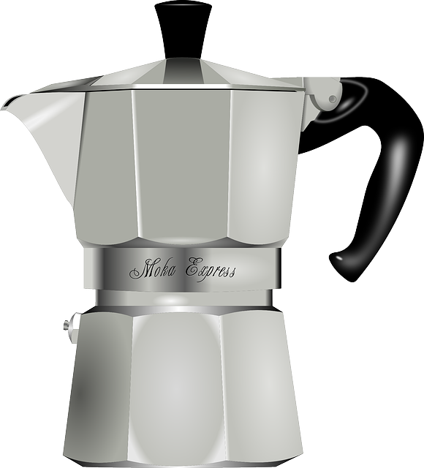
חישוב ההספק
מכונת קפה המירה אנרגיה חשמלית של 576,000 ג'ול לאנרגית חום במשך 12 דקות. חשבו את ההספק של מכונת קפה.
$$P=\frac{E}{t}=\frac{באנרגיה שינוי}{זמן}=הספק$$
נתון:
E=576,000 J
t=12 min=12·60=720 s
P-?
$$P=\frac{E}{t}=\frac{576,000}{720}=800(J)$$

Slide 9
חישוב ההספק
הספק של מייבש שיער הוא 2 קילו-וואט. כמה אנרגיה ממיר מייבש שיער זה במהלך 10 דקות של שימוש רצוף?
$$P=\frac{E}{t}=\frac{באנרגיה שינוי}{זמן}=הספק$$
נתון:
P=2 kW=2,000 W
t=10 min=10·60=600 s
E-?
$$2,000=\frac{E}{600}$$
E = 2,000 · 600 = 1,200,000 J

Slide 10
נצילות

Slide 11
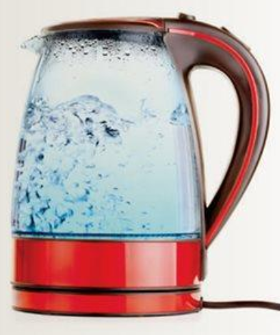
נצילות – הגדרה (!) ויחידות (?)
קומקום חשמלי מרתיח מים על-ידי המרת אנרגיה חשמלית לאנרגיית חום.
האם כל האנרגיה החשמלית מומרת לחימום המים?
ומה עם חימום הקומקום עצמו?
נצילות – גודל פיזיקלי, המהווה יחס בין האנרגיה המנוצלת לטובתנו לבין האנרגיה המושקעת במכשיר לשם כך.
$$\frac{המנוצלת האנרגיה }{ המושקעת האנרגיה }=נצילות$$
לנצילות אין יחידת מידה מאחר והיא מהווה יחס.
ערך היחס תמיד יהיה קטן מ-1 (מדוע?).
נהוג לבטא נצילות באחוזים.

Slide 12
חישוב הנצילות
במהלך פעולתו של קומקום חשמלי, מתוך 2,000 ג'ול של אנרגיה חשמלית המושקעת בקומקום, המים קיבלו 1,800 ג'ול בלבד.
א. מהי כמות האנרגיה שנפלטה לסביבה (הקומקום והאוויר סביבו)?
ב. מהי הנצילות של הקומקום?
נתון:
האנרגיה המושקעת=2,000 ג'ול
אנרגית חום המנוצלת=1,800 ג'ול
א. כמות האנרגיה המבוזבזת-?
ב. נצילות- ?
האנרגיה המבוזבזת=האנרגיה המושקעת-האנרגיה המנוצלת
$$\frac{המנוצלת האנרגיה }{ המושקעת האנרגיה }=נצילות$$
2,000 – 1,800 = 200 (J) = האנרגיה המבוזבזת
$$\frac{1800 }{ 2000 }=נצילות=0.9=90\%$$

Slide 13
חישוב הנצילות
בטבלה שלפניכם מוצגים נתונים של שלושה סוגי נורות לשימוש ביתי: נורת ליבון (נורת להט), נורה פלואורסצנטית ונורת LED
מהי הנצילות של כל אחת מהנורות הללו?

Slide 14
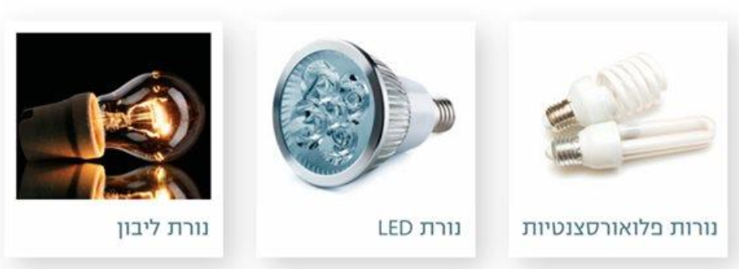
מהו המכשיר היעיל?
בבחירת מכשיר חשמלי לשימוש ביתי מומלץ לבחור במכשיר בעל הספק נמוך ונצילות גבוהה

Slide 15
מהו המכשיר היעיל?
בבחירת מכשיר חשמלי לשימוש ביתי מומלץ לבחור במכשיר בעל הספק נמוך ונצילות גבוהה
א. מהי כמות האנרגיה המושקעת בכל אחת מהנורות במשך שעה אחת של פעולתה? (שימו לב ליחידות)
ב. מהי כמות האנרגיה הרצויה (אנרגיית אור) שמפיקות הנורות?
ג. איזו מהנורות כדאי לקנות לשימוש ביתי?

